Slide 1
Grundlæggende
Algoritmer og Datastrukturer
Programmeringsopgaver

Slide 2
Programmeringsopgaver
Links til opgaver findes på Blackboard.
14 dage til at lave dem (normalt IKKE ved TØ).
Tæller i endelig karakter.
Undgå at kopiere fra andre grupper (eksamenssnyd).
Ved næste TØ:
  Password udleveres.
  Hjælp med at komme i gang.

Slide 3
Domjudge
Check status for indsendte løsninger:
https://domjudge.cs.au.dk/public
Man kan godt indsende løsninger efter deadline (og få dem godkendt af domjudge), men disse tæller IKKE med i karakter. Det er status ved afleveringsfristen der tæller.
Hvis man indsender en forkert løsning efter man har indsendt en rigtig får man stadig fuld point.

Slide 4
Om karakter
Det er ikke nødvendigt at få fuldt antal point i alle opgaver for at få maksimum karakter for programmeringsopgaverne.
Ved hver samling af programmeringsopgaver står ”For full grade: X/Y points”.
Hvis flere point opnås kan man nøjes med færre i andre uger.
Endelig karakter baseres på SUM(point opnået) i forhold til SUM(nødvendigt for full grade).

Slide 5
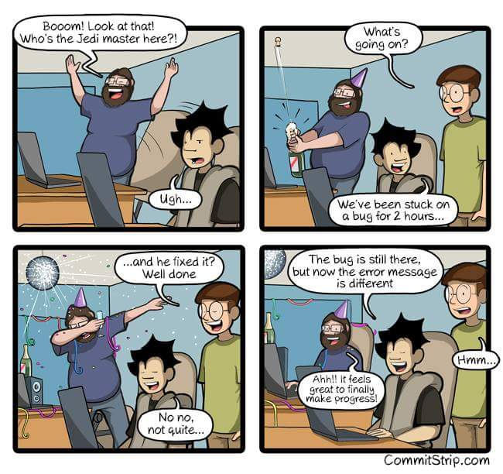
https://www.reddit.com/r/ProgrammerHumor/comments/8j5qim/progress/

